Slide 1
Варианты вторичного использования Новогодних елок
Выполнила:ученица
7класса
МБОУ «школа №103
г.Уфы»
Тарасова Наталия
Руководитель:Новикова Елена Николаевна
2022 год
‹#›
Notes:
‹#›

Slide 2
Объект исследования: новогодняя ёлка
Предмет исследования: повторное использование ёлки Цель исследования: изучить варианты повторного использования новогодних ёлок
Практическая значимость: показать пользу повторного использования новогодних ёлок
‹#›
Notes:
‹#›

Slide 3
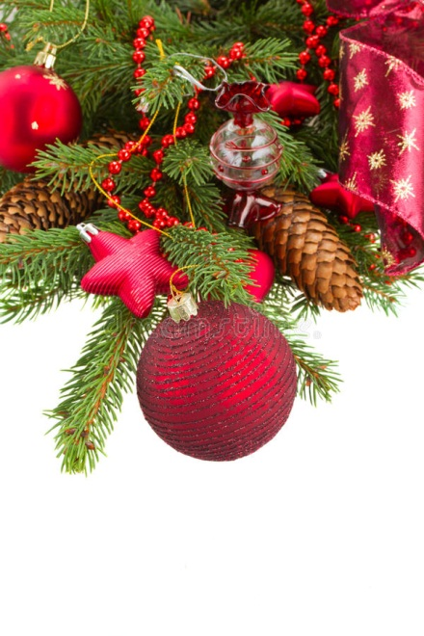
Гипотеза: мы можем предположить, что благодаря нашему проекту, люди начнут сдавать ёлки для вторичного использования.
Задачи:
1. провести опрос людей, как они используют ёлку после праздника Нового года,
2. изучить способы, как можно использовать новогодние ёлки повторно.
‹#›
Notes:
‹#›

Slide 4
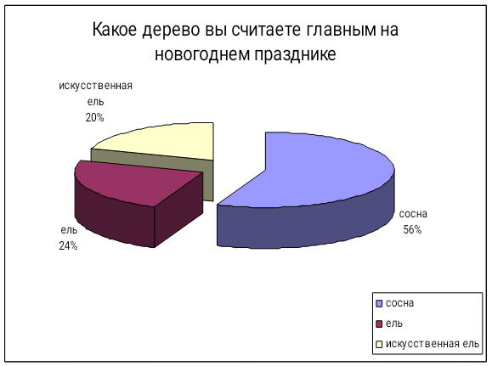
Исследования вторичного использования ёлок
Респонденты (опрошенные): люди в социальной сети «Вконтакте» от 25 до 35 лет
Количество: 150 человек.
-Большинство людей считают, что главным деревом является сосна (около 56% респондентов - 84 чел),
24% опрошенных (36 человек) считает что ель,
20% опрошенных (30 чел.) полагают, что это искусственная ель.
‹#›
Notes:
‹#›

Slide 5
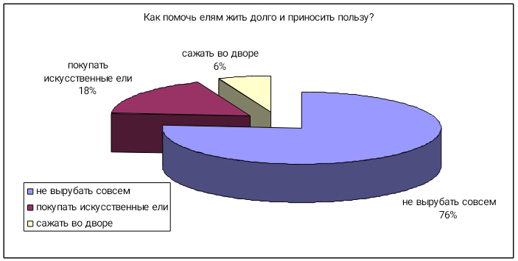
Исследования вторичного использования ёлок
«Как помочь елям жить долго и приносить пользу?»
Ответы опрошенных:
Не вырубать совсем 76%(114 человек
Покупать искусственные ели 18%(27 человек)
Сажать во дворе 6%(9 человек)
‹#›
Notes:
‹#›

Slide 6
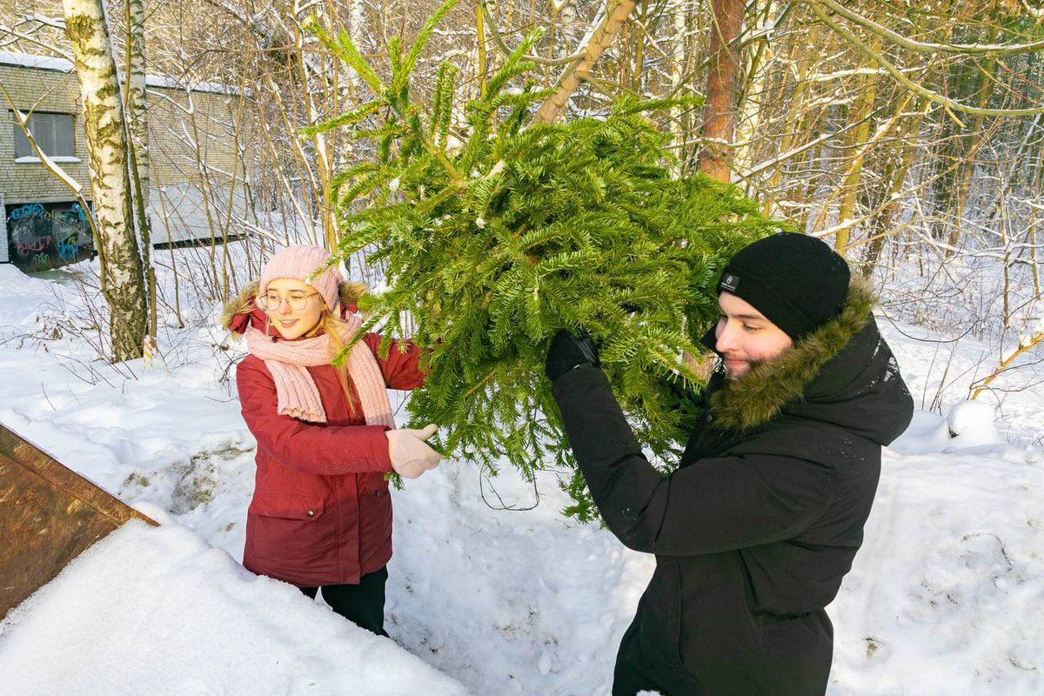
Исходя из полученных результатов, мы сделали определённые выводы:
Главным деревом на Новый год является сосна. После Нового года почти все выбрасывают их на свалку. Большинство не знают как использовать их повторно и куда сдавать. Участники опроса признали, что им жалко живые деревья. Так же выяснили, что мало, кто находит применение как вторсырье.
‹#›
Notes:
‹#›

Slide 7
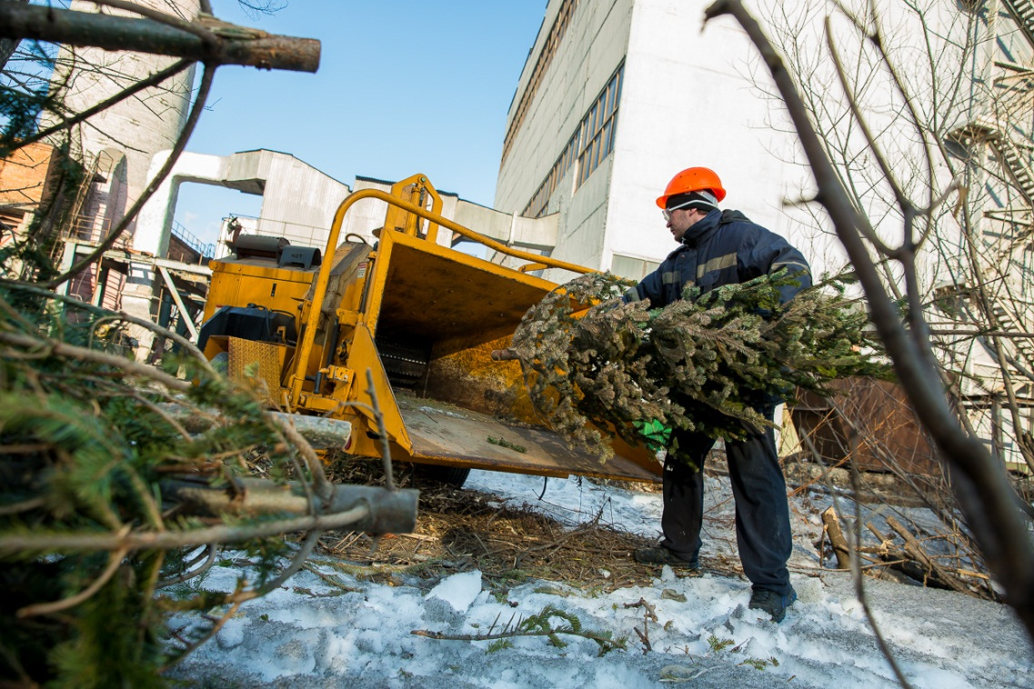
Перед тем как отдать живую ель в переработку, её нужно хорошо очистить от новогодних украшений. Собранная хвоя отправляется на переработку. Хвоя станет отличным удобрением для молодых саженцев в питомнике.
‹#›
Notes:
‹#›

Slide 8
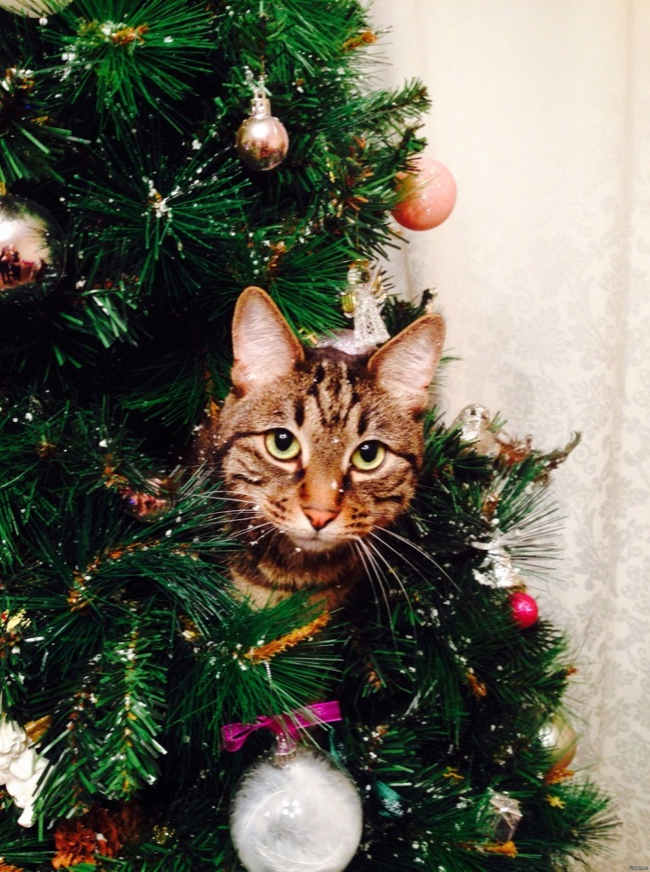
Опыт использования ёлок в Швеции и Финляндии
В Швеции и Финляндии, порубленные стволы и ветки:
отправляют в городские котельные,
перерабатывают на мебельных фабриках.
используют для городского отопления
(частично работает на деревянном горючем),
иголки используют для производства косметики.
‹#›
Notes:
‹#›

Slide 9
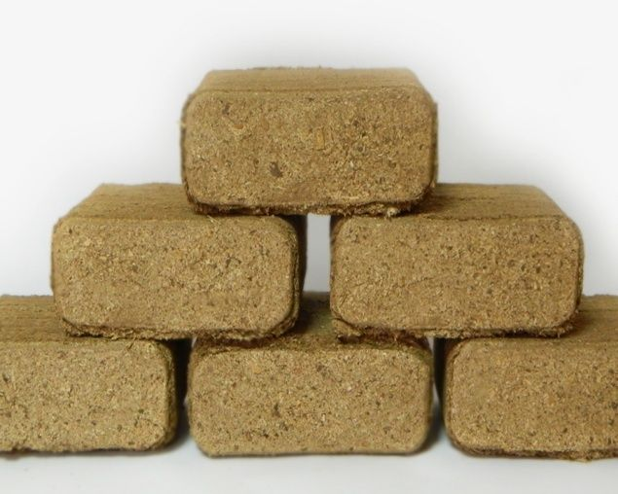
Иностранный опыт использования ёлок в Австрии
Австрийские власти получают на переработку около 50% новогодних праздничных елей. Потом хвойные деревья отправляются на утилизацию, где из них делают топливные брикеты.
‹#›
Notes:
‹#›

Slide 10
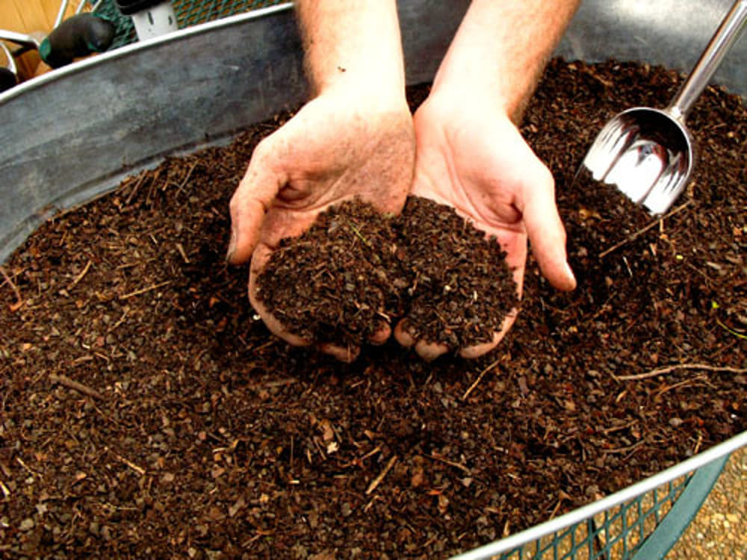
В Англии из «отработавших» елок делают компост. В Лондоне 28 пунктов для приёма новогодних ёлок. Собирают 20% от всех выброшенных ёлок.
‹#›
Notes:
‹#›

Slide 11
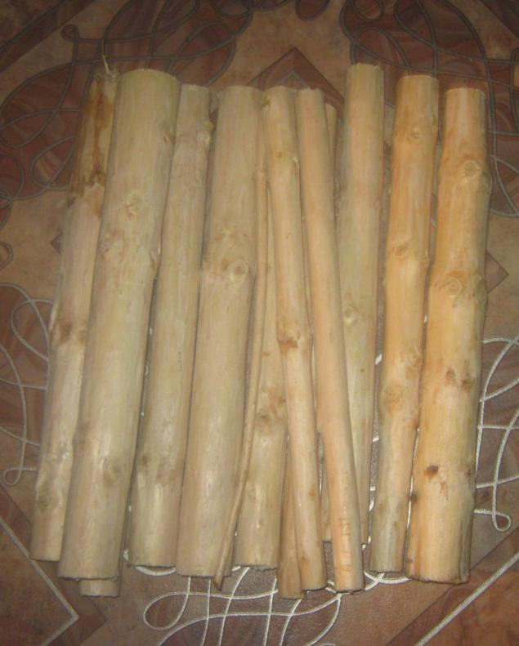
Поделки из дерева:
подставки для кукол, ручки для деревянных тележек для кукол, кукольную мебель.
‹#›
Notes:
‹#›

Slide 12
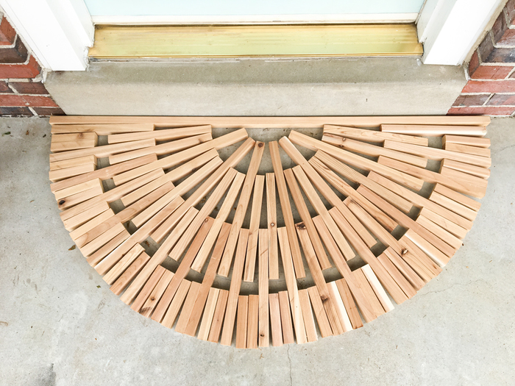
Обработанные ветки дерева можно использовать:
массажный коврик для усталых ног,
тренажер для формирования стоп ребенка.
‹#›
Notes:
‹#›

Slide 13
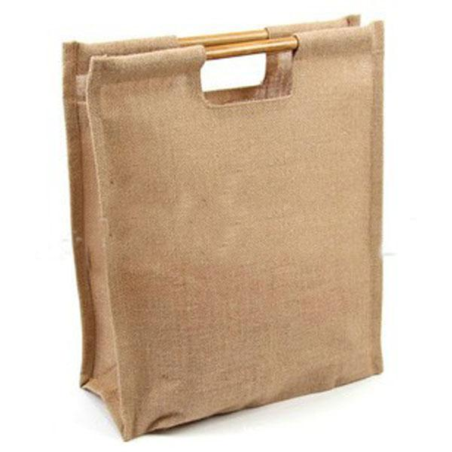
Использование новогодних ёлок в качестве фурнитуры
как прямые деревянные ручки для сумки из войлока в эко-стиле
‹#›
Notes:
‹#›

Slide 14
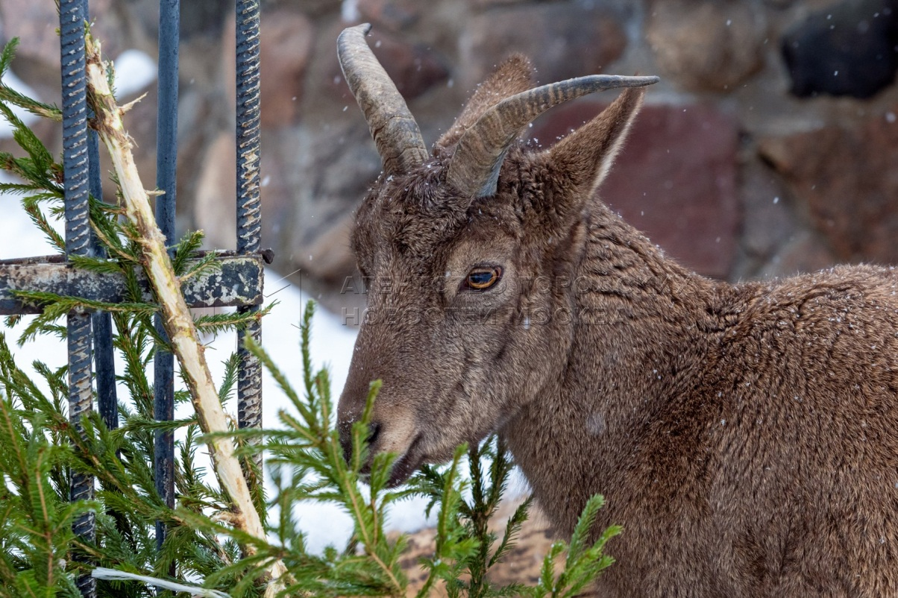
Использование новогодних ёлок в Европе
В странах Европы извлекать пользу из зелёных символов Нового года научились давно. Их используют в качестве корма в зоопарках.
‹#›
Notes:
‹#›

Slide 15
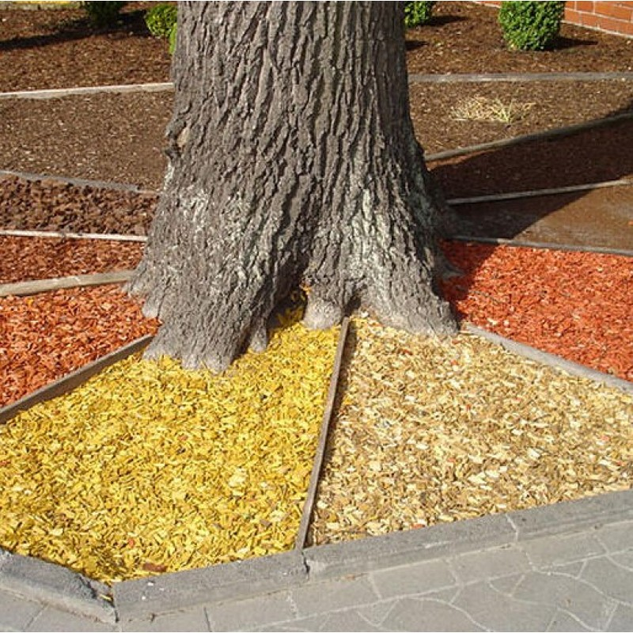
Использование новогодних ёлок в ландшафтном дизайне
В Европе отслужившие деревца измельчают на опилки, которыми позже посыпаются дорожки в парках города.
‹#›
Notes:
‹#›

Slide 16
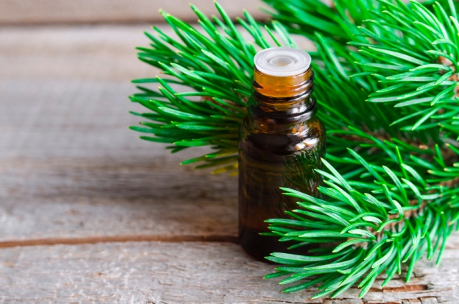
Некоторые части хвойного дерева используются для изготовления эффективного лекарства для борьбы с гриппом.
Хвойные иголки используют для изготовления хвойного концентрата для ванны, например, с клеточным соком пихты и ёлки.
‹#›
Notes:
‹#›

Slide 17
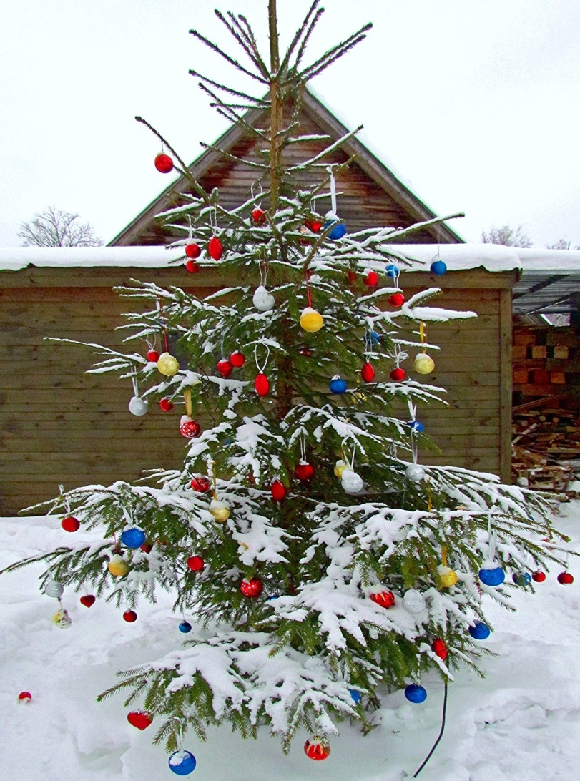
Использование новогодних ёлок
Можно посадить ёлку во дворе. Украшайте её вместе с соседями и встречайте Новый год около живого дерева на свежем воздухе. Дерево наряжают не только игрушками, но и шариками с кормом для птиц и скворечниками.
‹#›
Notes:
‹#›

Slide 18
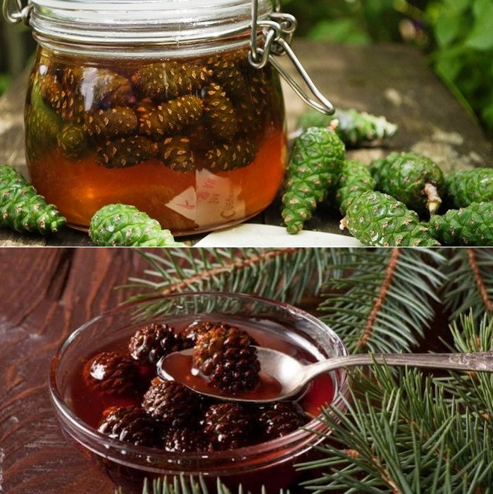
Использование еловых шишек
Россияне часто делают варенье из еловых шишек. Оно получается очень ароматное и может быть оригинальным подарком на праздник.
‹#›
Notes:
‹#›

Slide 19
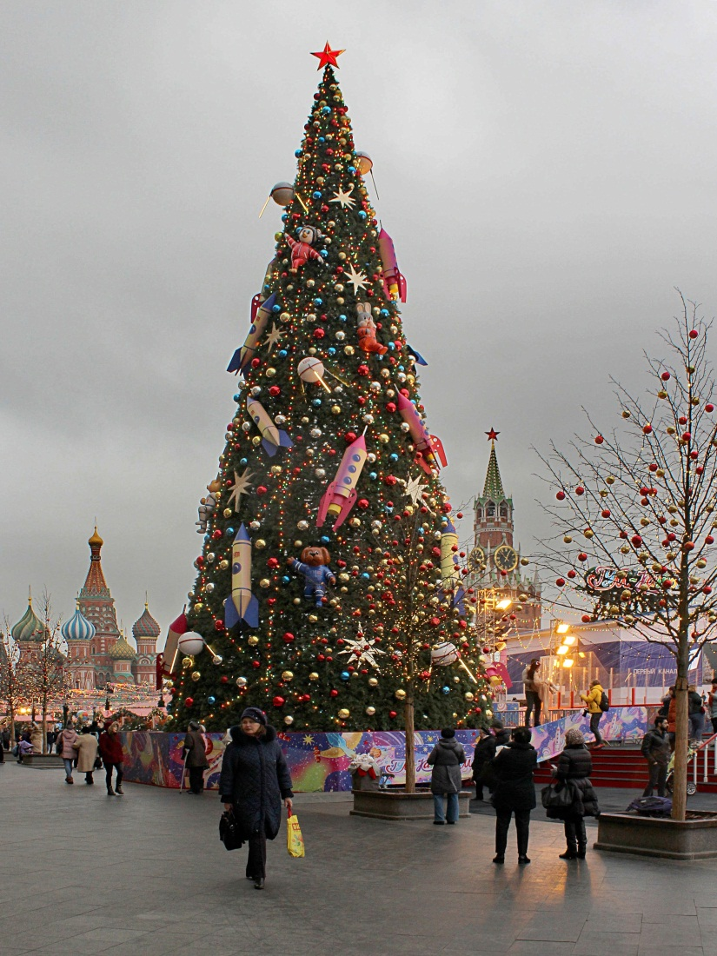
Использование главной ёлки России
Главную елку на Красную площадь выбирают из 20–30 претенденток. После Нового года ее не вывозят на свалку, ей дают вторую жизнь!
В г. Балабаново есть фабрика по изготовлению клюшек и лыж. В 2015г. древесину от главной ёлки обработали и сделали 300 клюшек, в 2016 г. 300 скворечников!
‹#›
Notes:
‹#›

Slide 20
Заключение
В нашем исследование мы изучили вопрос: как используются вторично новогодние ёлки? Мы проанализировали варианты повторного использования новогодних ёлок как в России, так и за рубежом. И пришли к выводу, что в России вторично использовать ёлки стали относительно недавно, тогда как в Европе это давняя традиция, имеющая много вариантов. В исследование мы дали советы по вторичному использованию ёлок. Надеемся, после нашего исследования увеличится количество людей, которые захотят подарить новогодней ёлке вторую жизнь.
‹#›
Notes:
‹#›

Slide 21
Список литературы:
12 новогодних советов от WWF. WWF. http://www.wwf.ru/resources/news/article/11912/ (дата обращения: 23.03.2022).
Как правильно утилизировать ёлку: вторая жизнь после праздников. Аргументы и факты. – URL: http://www.aif.ru/ny/nydontknows/1080331 (дата обращения: 22.03.2022)
Переработка новогодних ёлок. Экорепортер. – URL: http://ecoreporter.ru/node/1427(дата обращения: 22.03.2022)
Не рубите зеленую ёлочку // Начальная школа. — 2009. − № 12. − С. 53−57.
Ракова, Д. И. Экологические аспекты утилизации новогодних ёлок / Д. И. Ракова, И. Э. Артемьева, И. В. Машкова. — Текст : непосредственный // Юный ученый. — 2016. — № 2 (5). — С. 174-176. — URL: https://moluch.ru/young/archive/5/311/ (дата обращения: 23.03.2022).
‹#›

Slide 22
Спасибо за внимание!
‹#›
Notes:
‹#›

